Slide 1
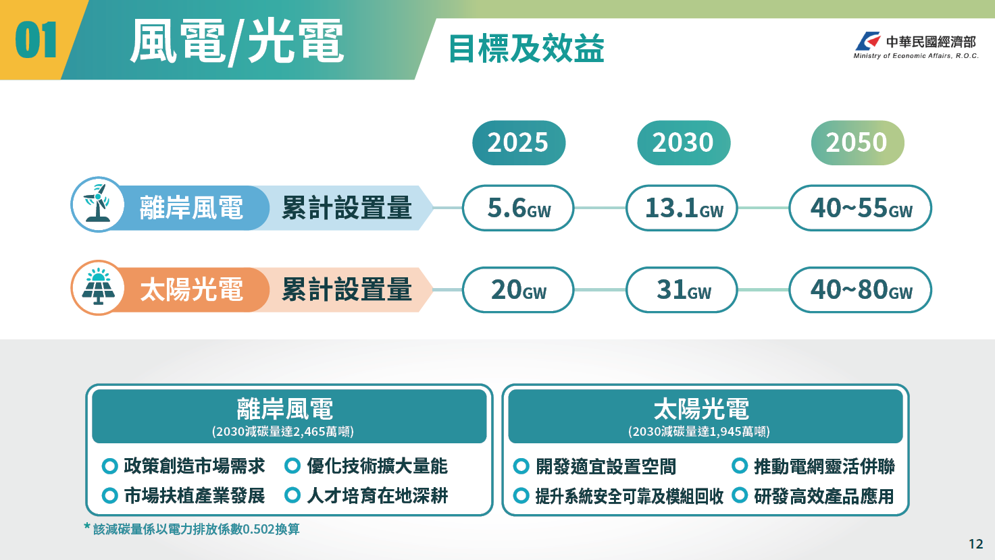
1

Slide 2
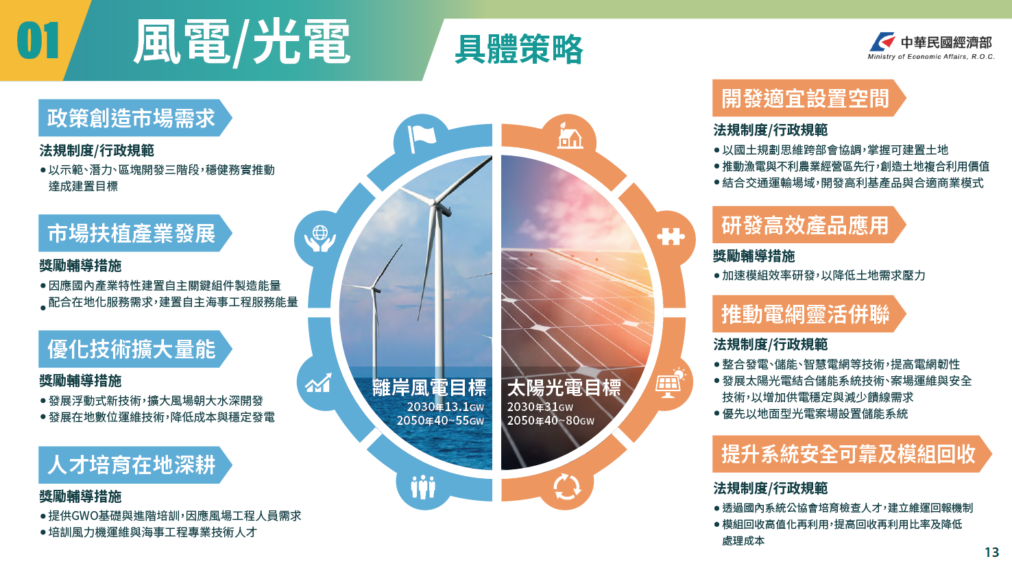
2

Slide 3
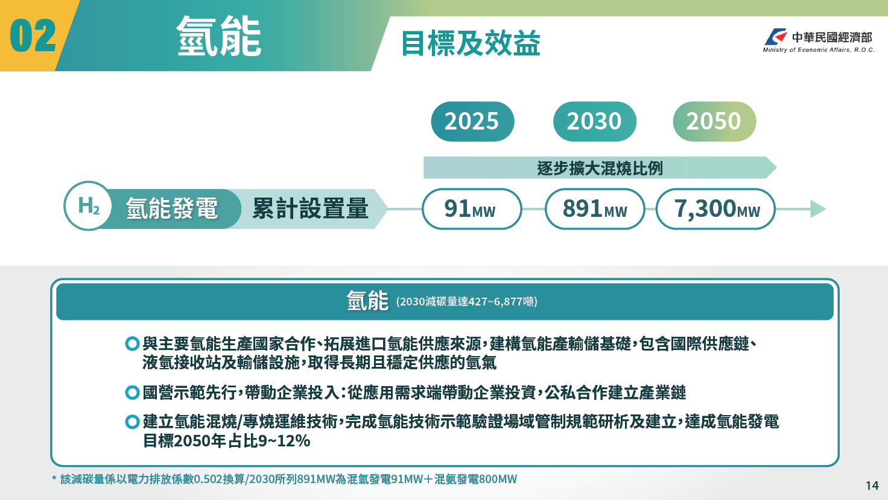
3

Slide 4
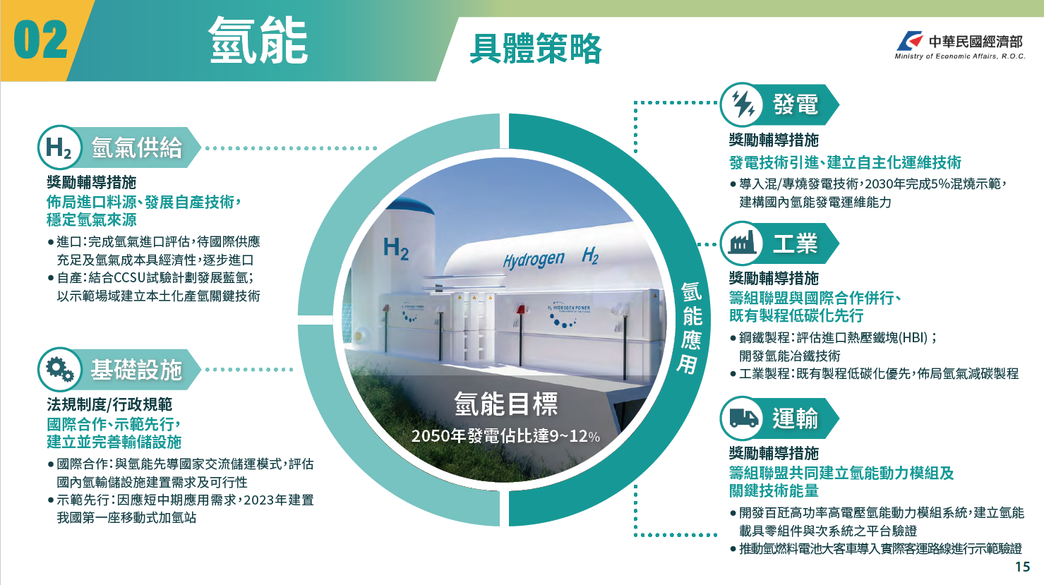
4

Slide 5
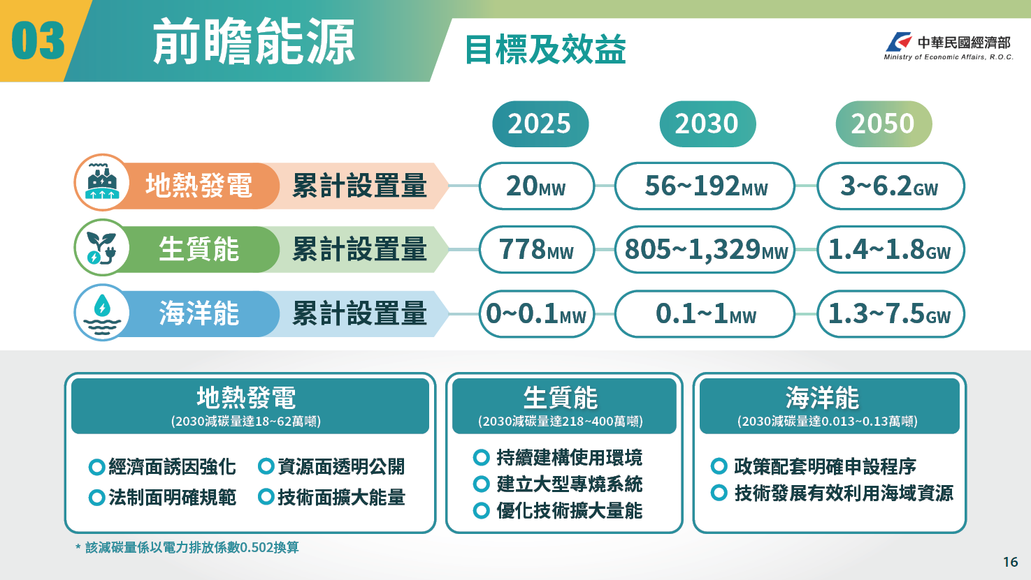
5

Slide 6
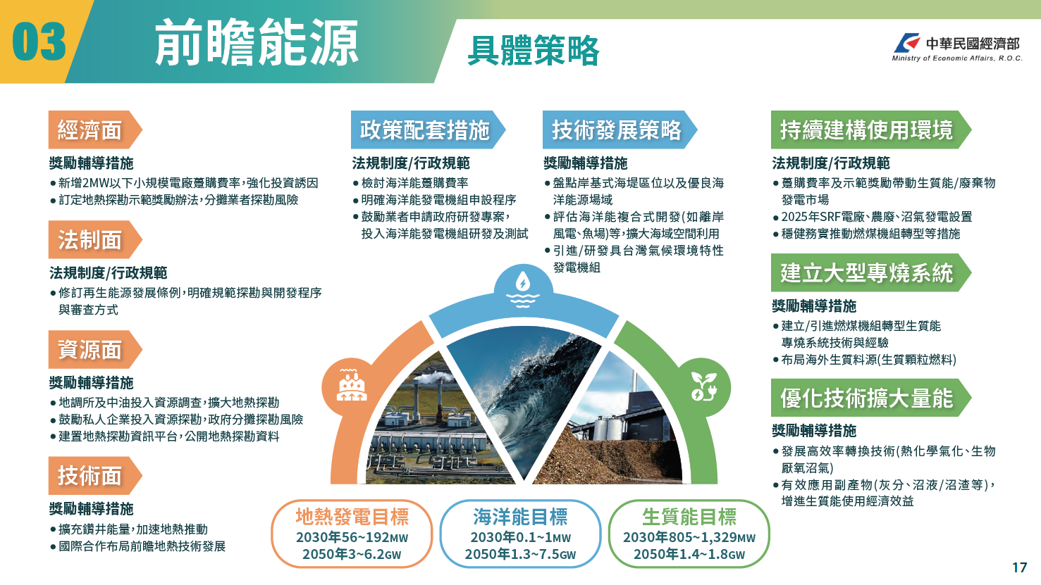
6

Slide 7
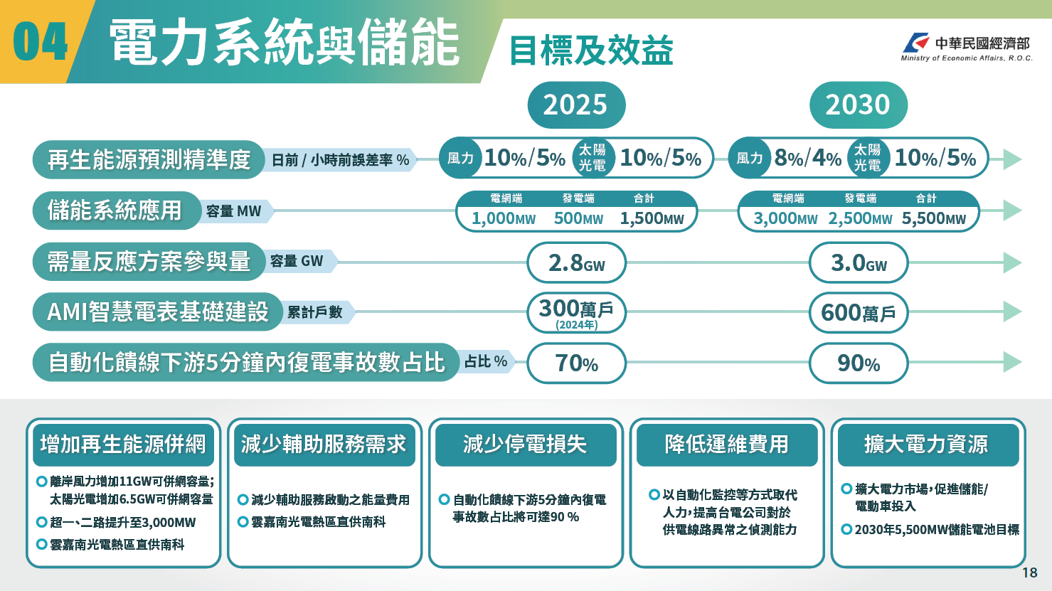
7

Slide 8
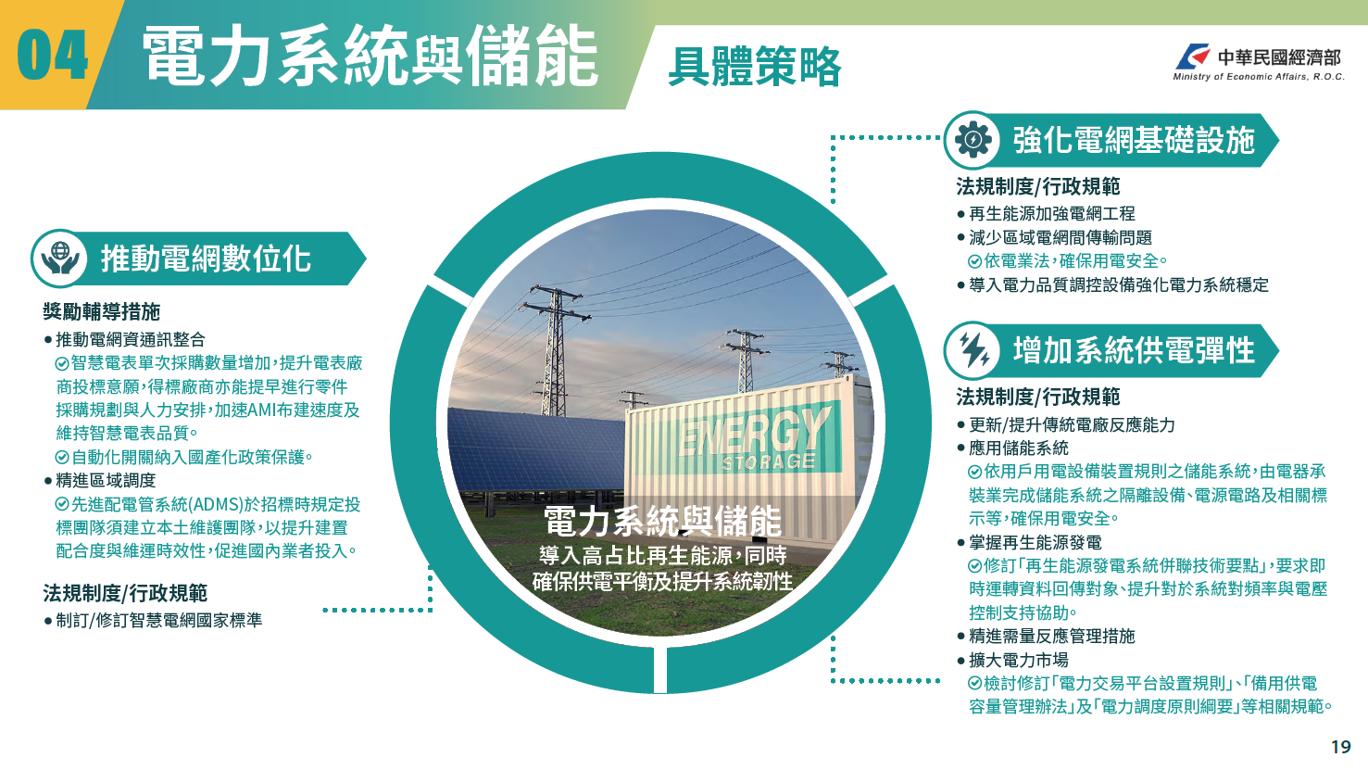
8

Slide 9
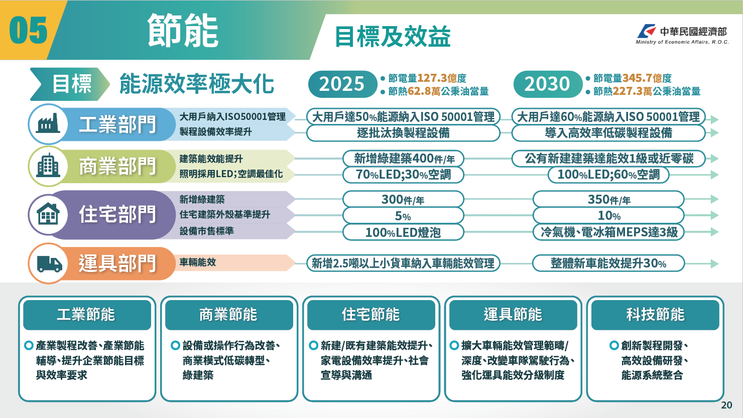
9

Slide 10
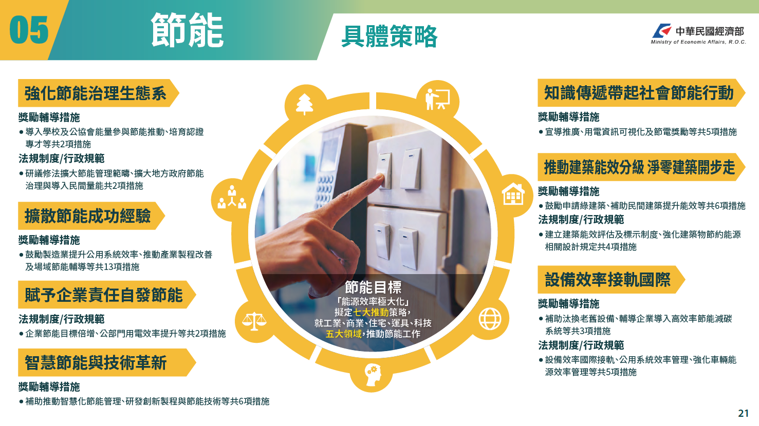
10

Slide 11
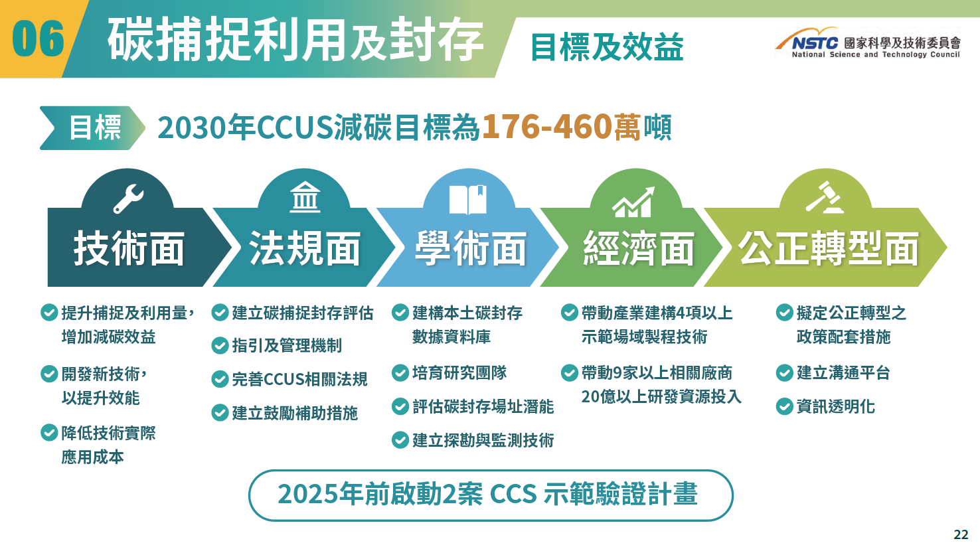
11

Slide 12
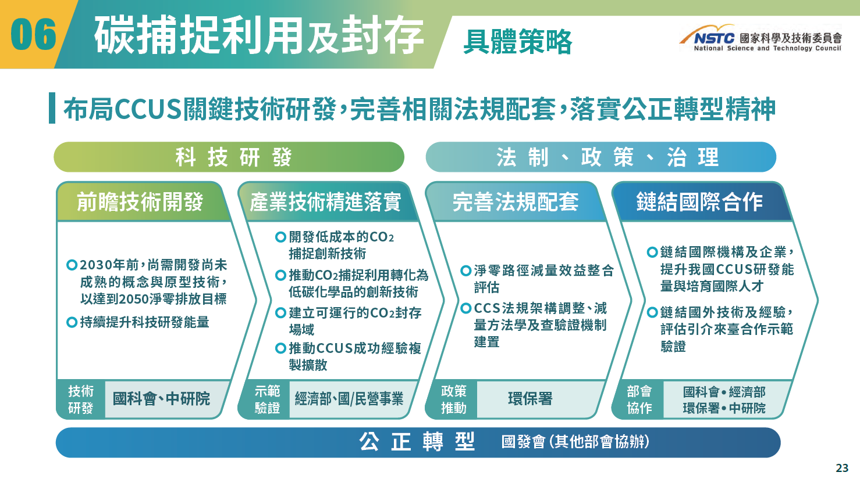
12

Slide 13
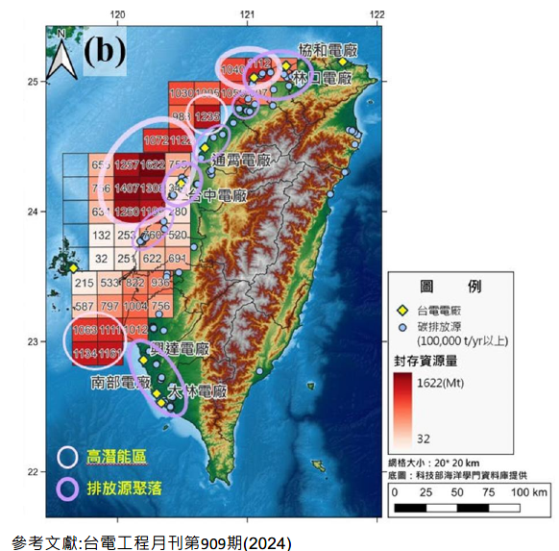
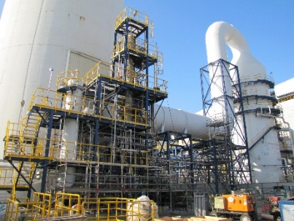
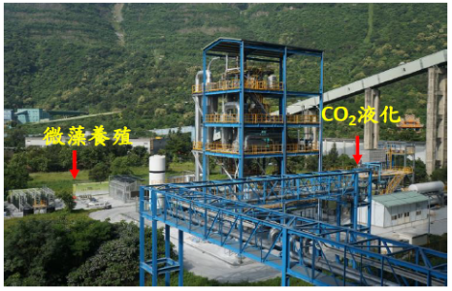
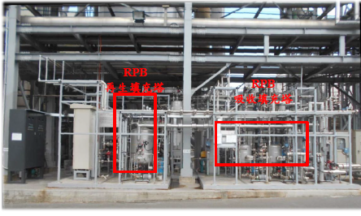
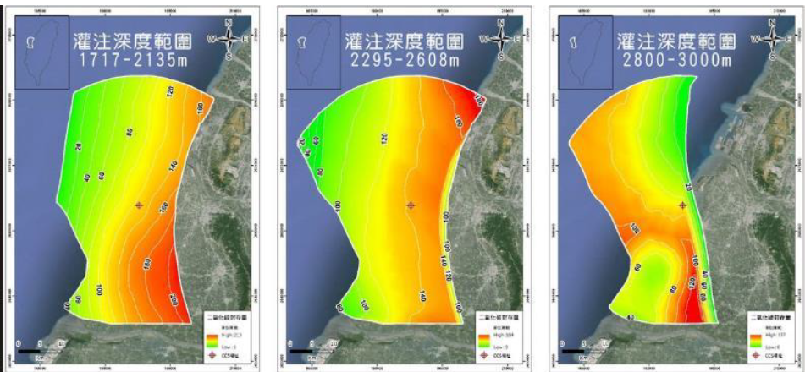
碳捕捉利用及封存(CCUS)
碳捕捉
台塑/成大合作於高雄仁武廠汽電共生廠
CO₂捕捉量約30噸/年，以鎳基觸媒轉換CO₂成為甲烷，產量約10噸/年
台泥推動鈣迴路碳捕捉技術研發與先導廠建置
與工研院合作，建置鈣迴路CO₂捕捉3,000噸/年先導廠，規劃放大至10萬噸/年示範廠(2030年)，初期可供微藻養殖固碳，轉製高值化蝦紅素
碳利用
碳封存
長春石化CO₂轉製醋酸
將大連化工及南亞廠的製程高濃度CO₂尾氣運送至長春化工，再由長春化工轉化為CO，再與甲醇合成醋酸，年產能80萬噸，每年可去化16萬噸CO₂
台電、中油公司投入CO₂封存至深部鹽水層技術
台電2013年完成彰濱3公里深地質探勘井，評估臺灣海峽東緣之臺西盆地深部鹽水層具有封存二氧化碳潛力
中油2010年完成永和山枯竭氣田封存可行性評估、環境背景監測及地面設備測試；2022年啟動「二氧化碳封存技術研究」三年期研究計畫，評估與篩選合適之碳封存場址及發展監測技術
13

Slide 14
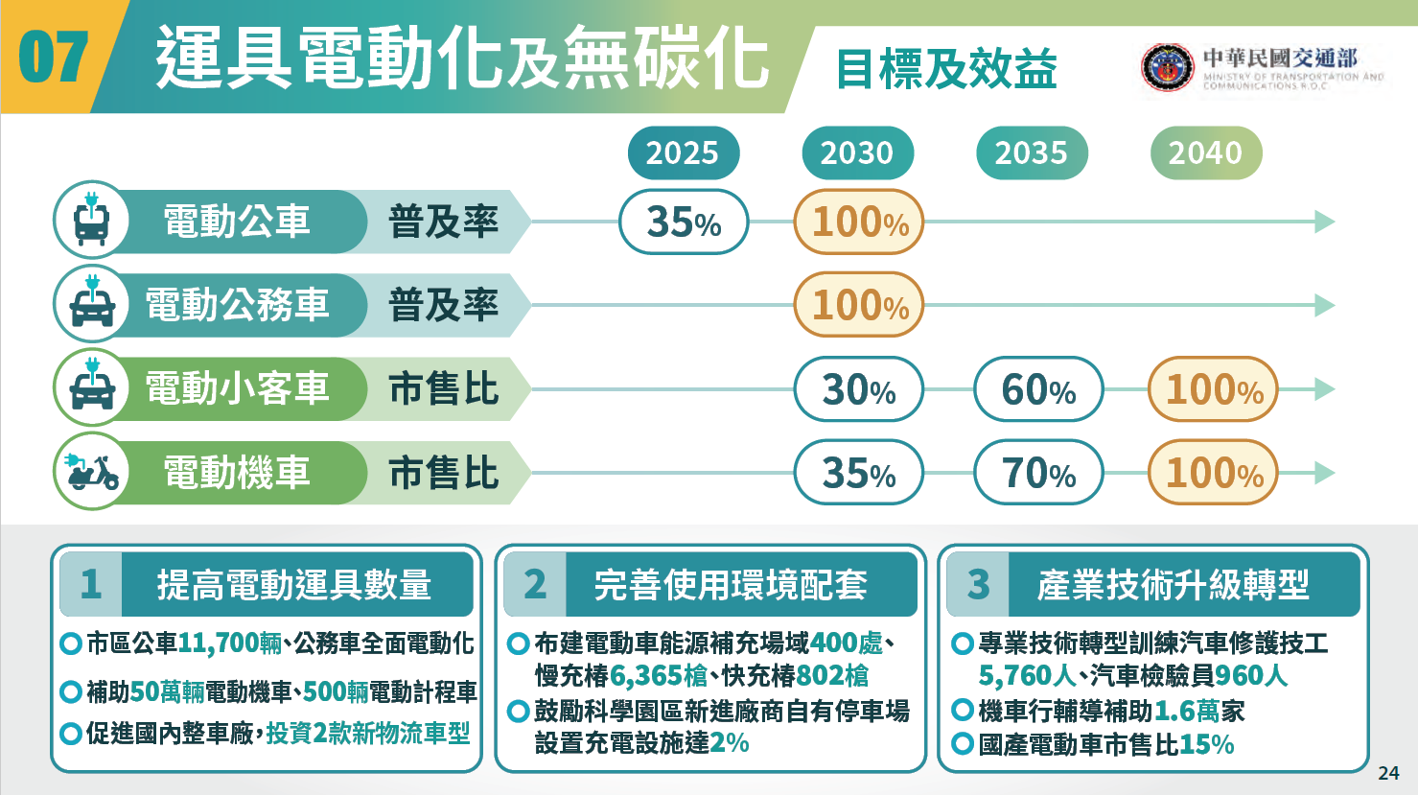
14

Slide 15
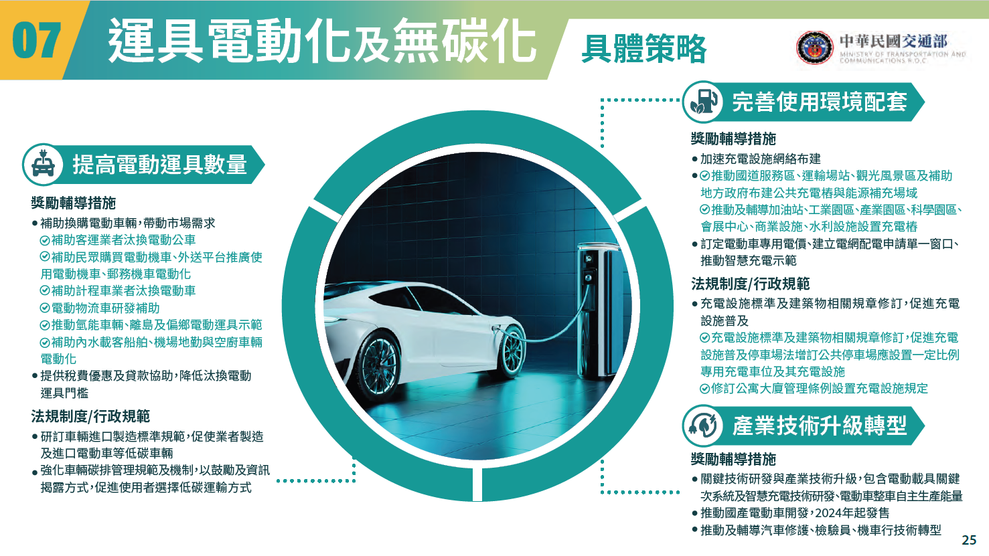
15

Slide 16
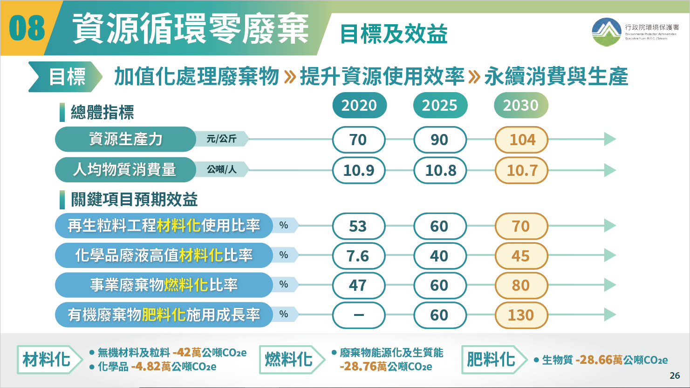
16

Slide 17
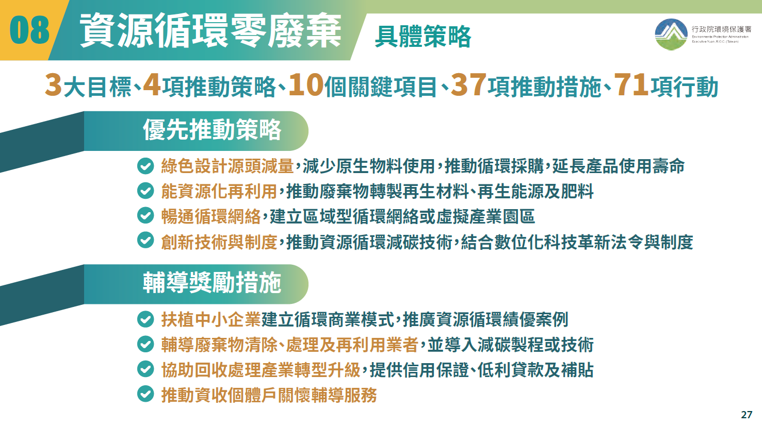
17

Slide 18
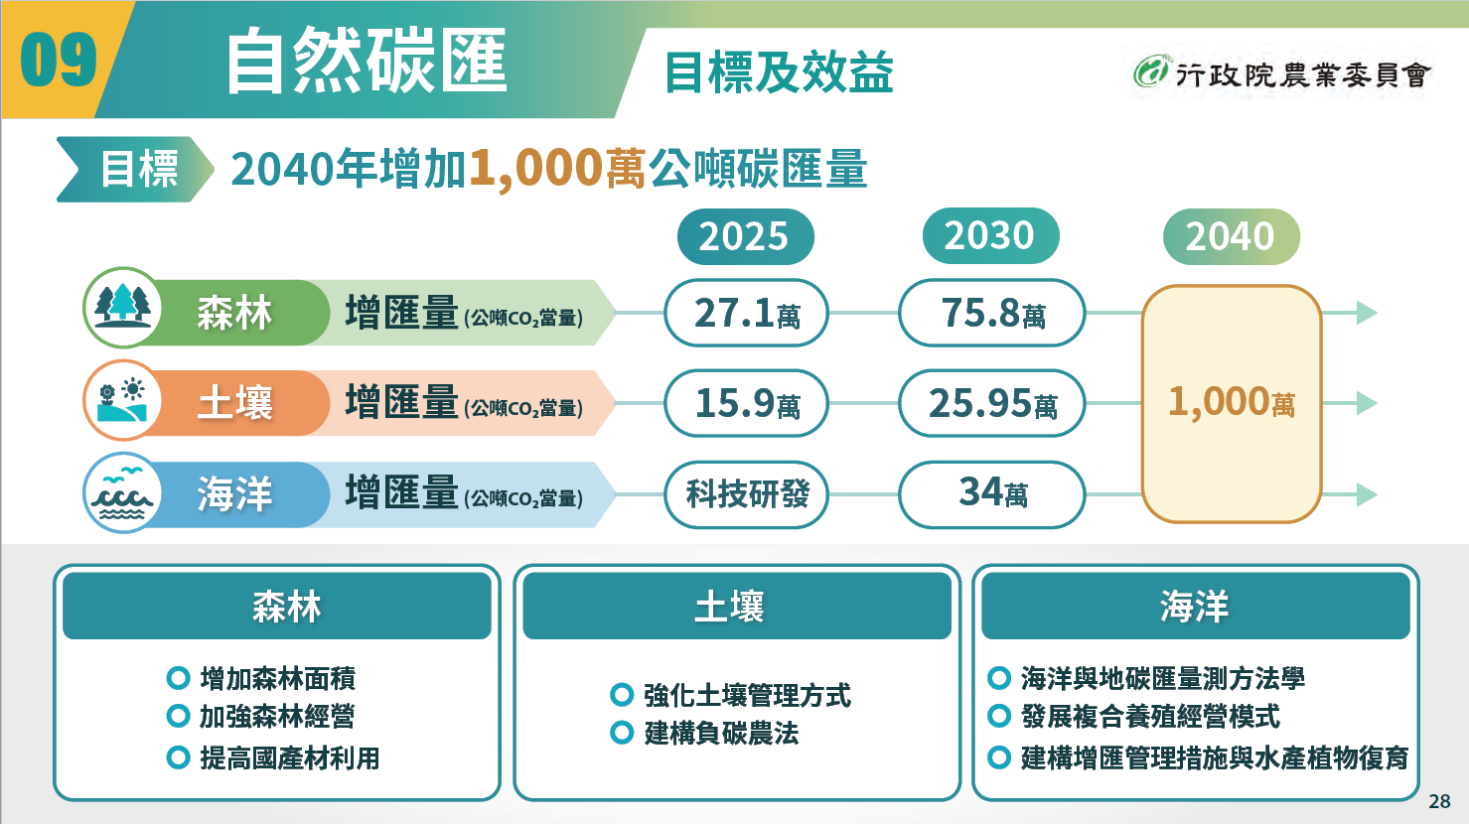
18

Slide 19
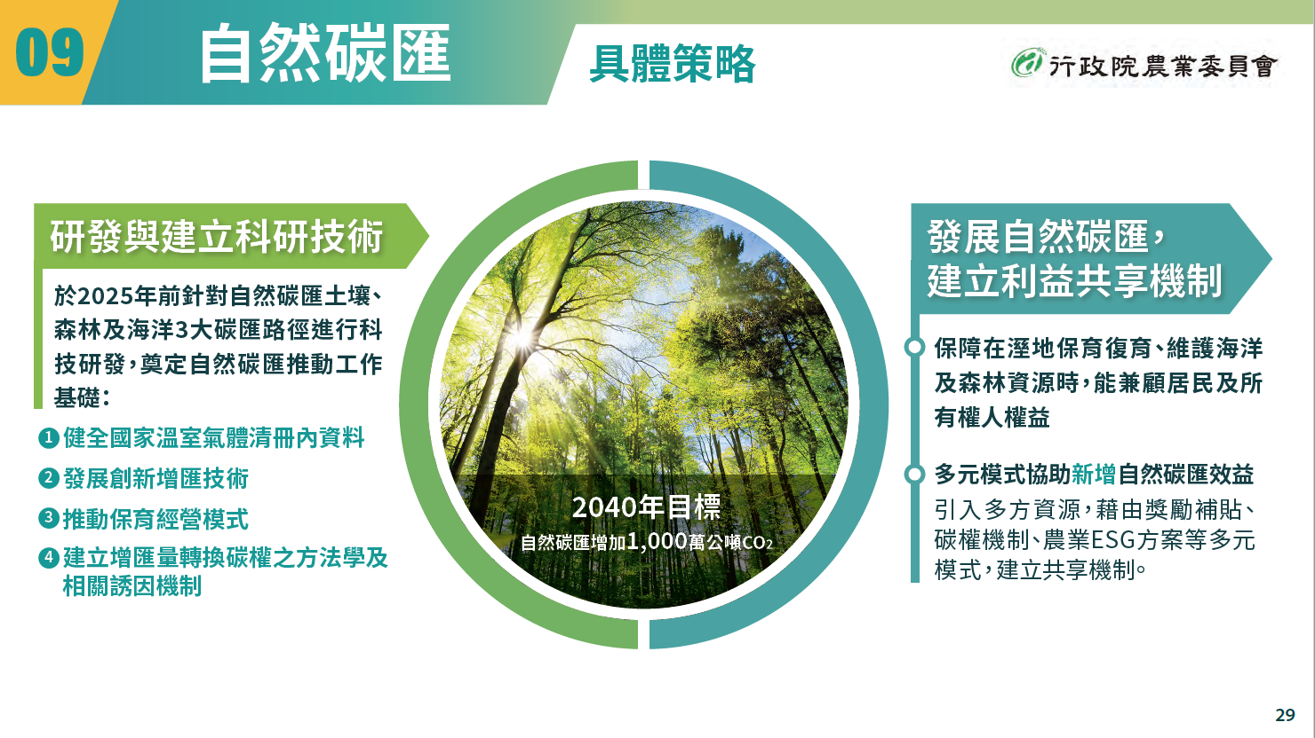
19

Slide 20
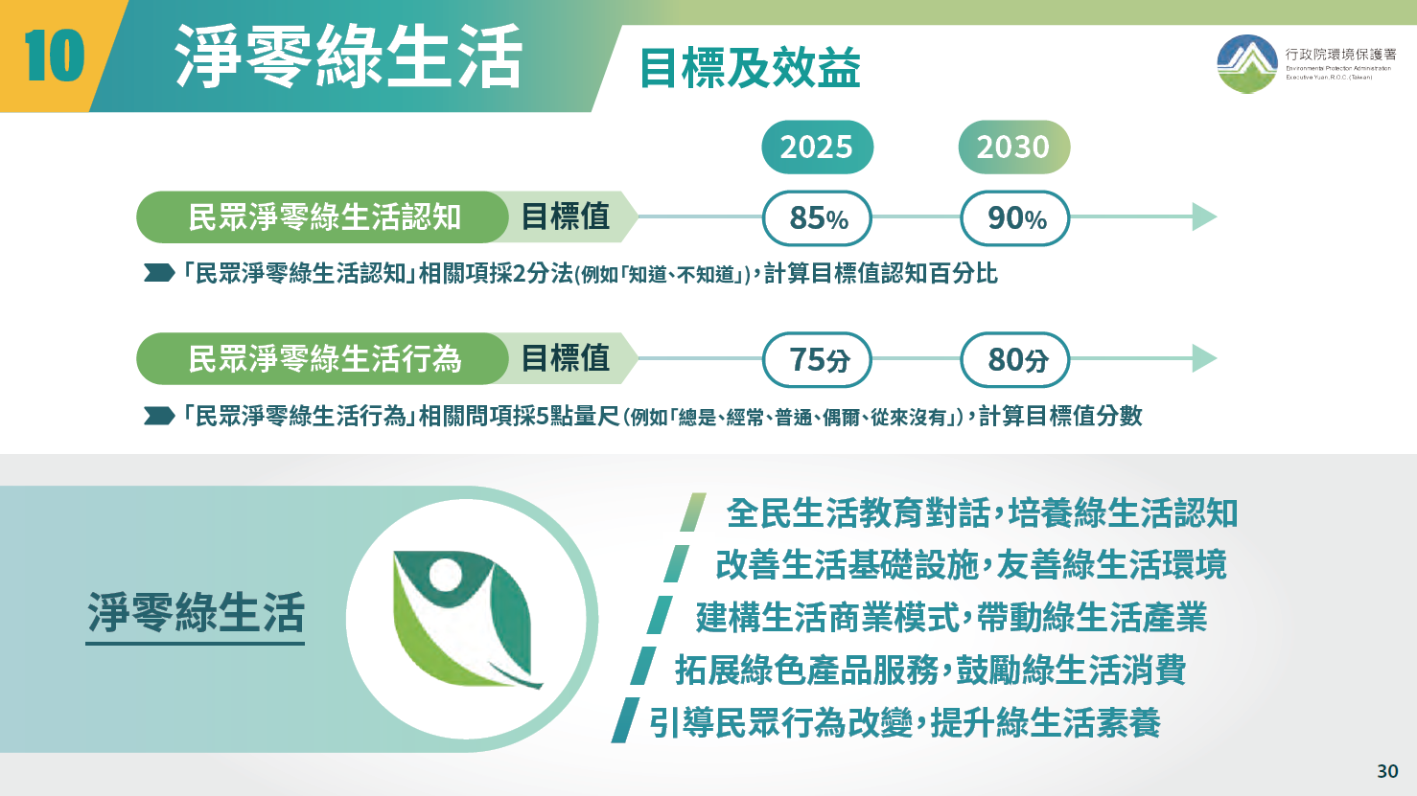
20

Slide 21
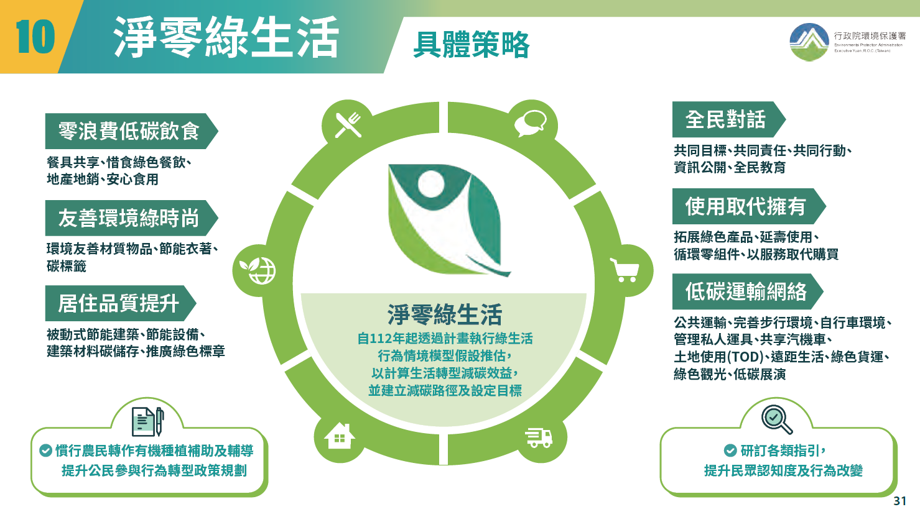
21

Slide 22

淨零綠生活推動面向
及具體措施
透過推動「淨零綠生活」進行全民對話及消費者覺醒，促使各界激發創意，建構低碳商業模式及形塑生活態度
面向 | 具體措施
食-零浪費低碳飲食 | 推廣計畫性採買及餐具共享 推廣零浪費餐飲服務及綠色餐飲 推廣產地消費及食用低碳栽培農糧產品 推廣消費者綠色安心食用
衣-友善環境綠時尚 | 推廣環境友善材質之衣物及日常用品 推廣節能衣著 推廣碳標籤標示低碳產品
住-居住品質提升 | 推廣被動式節能建築 示範推廣智慧控制導入與深度節能 推廣高能效設備及節能知識宣導 示範推廣建築材料碳儲存/建築營運碳排放減量 推廣綠色標章
面向 | 具體措施
行/樂-低碳運輸網絡 | 推廣公共運輸 完備步行環境、自行車環境 管理私人運具使用 推廣共享汽機車 公共運輸導向之土地使用 (TOD) 減少非必要運輸需求 推廣綠色貨運 推廣綠色觀光與綠色旅遊
購-使用取代擁有 | 拓展環境友善產品 延長物品使用壽命 循環運用零組件 以服務取代購買
育-全民對話 | 共同目標、責任、行動 低碳展演 資訊公開 全民教育

Slide 23
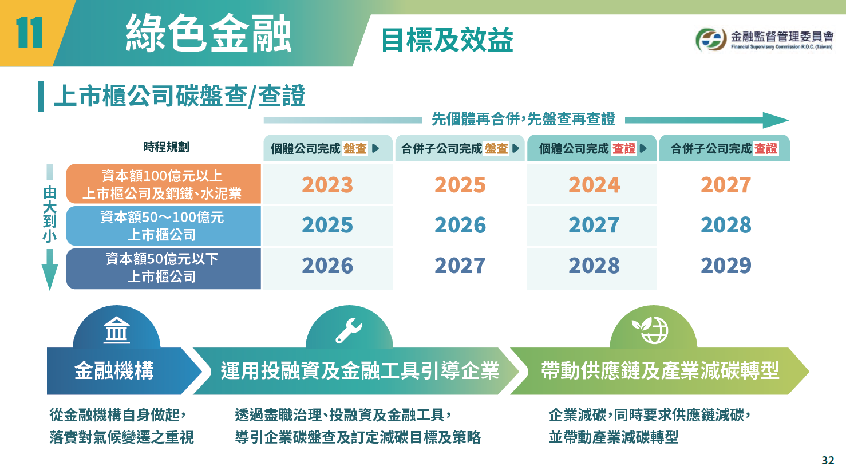
23

Slide 24
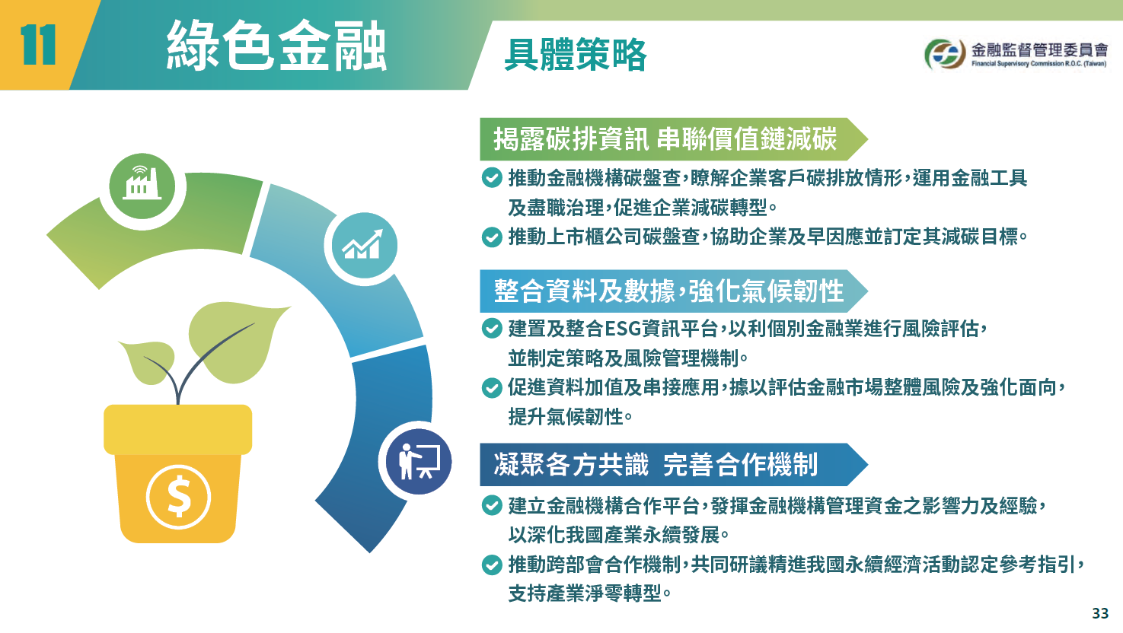
24

Slide 25
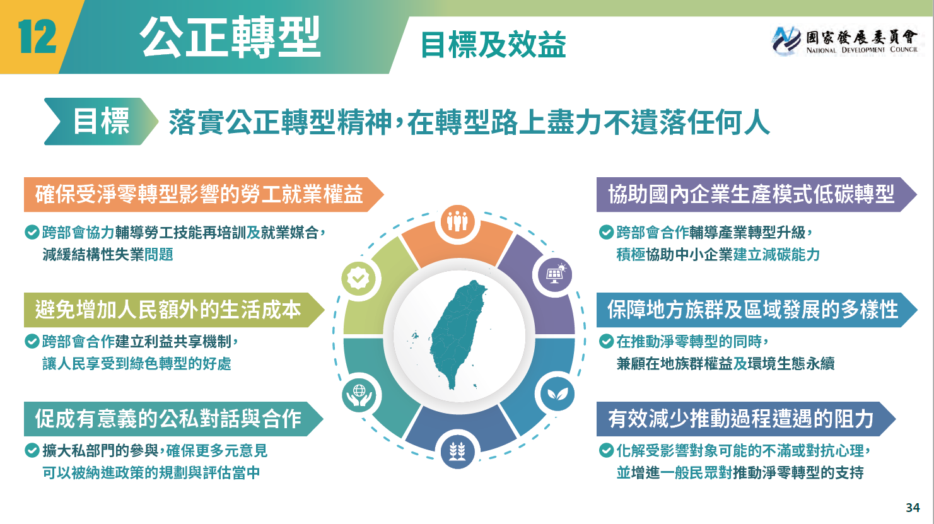
25

Slide 26
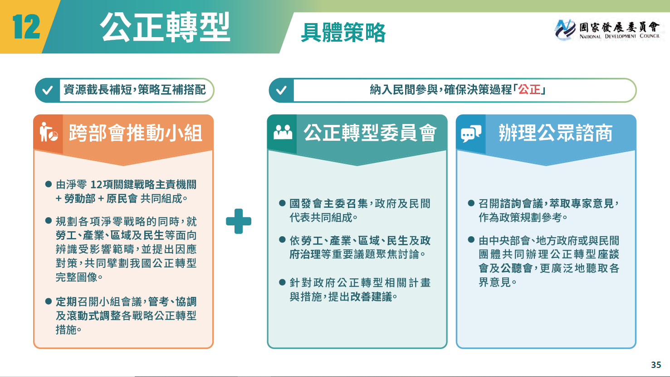
26

